Slide 2
Prezentacja multimedialna została opracowana w ramach projektu:
NAWIGATOR II - program rozwoju ekonomii społecznej”, współfinansowanego ze środków Europejskiego Funduszu Społecznego w ramach Regionalnego Programu Operacyjnego Województwa Podkarpackiego na lata 2014-2020: OŚ PRIORYTETOWA VIII Integracja społeczna

Slide 3
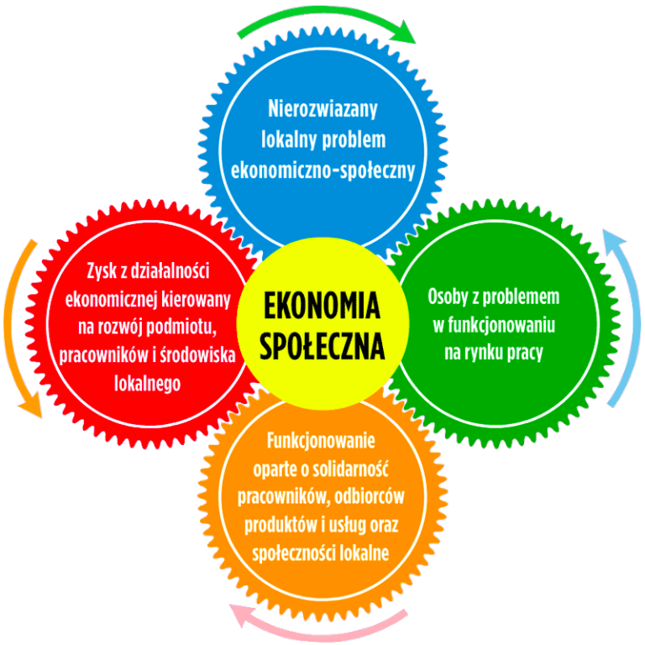
IDEA EKONOMII SPOŁECZNEJ

Slide 4
O ekonomii społecznej myślimy najczęściej przez pryzmat osób wykluczonych lub
zagrożonych wykluczeniem społecznym:
bezrobotnych, bezdomnych, uzależnionych,
ludzi z niepełnosprawnościami,
a więc wszystkich tych – którzy z jakichś powodów nie odnajdują się na rynku pracy.
To właśnie ONI są PODMIOTEM
ekonomii społecznej.

Slide 5
Kwintesencją odpowiedzialności ekonomii społecznej – jest tworzenie nowych miejsc pracy oraz zagospodarowanie takich obszarów aktywności ekonomicznej, które mogą skutecznie eliminować problemy występujące w naszych lokalnych środowiskach.

Slide 7
PRZEDSIĘBIORSTWO SPOŁECZNE
Najprościej rzecz ujmując przedsiębiorstwo społeczne to firma, w której działalność gospodarcza jest prowadzona po to, by stworzyć miejsce pracy dla osób doświadczających trudności na rynku pracy np. osób bezrobotnych czy z niepełnosprawnościami.

Slide 9
KTO MOŻE PROWADZIĆ PRZEDSIĘBIORSTWO SPOŁECZNE ?

Slide 10
STOWARZYSZENIE
Stowarzyszenie to organizacja pozarządowa, której zasady działalności opisuje Ustawa z dnia 7 kwietnia 1989 r. Prawo o Stowarzyszeniach. Ustawa rozróżnia dwa rodzaje stowarzyszeń tj. stowarzyszenie zwykłe i stowarzyszenie rejestrowe. Stowarzyszenie zwykłe to uproszczona forma stowarzyszenia, jednak uproszczona tak bardzo, że nie kwalifikuje się do prowadzenia przedsiębiorstwa społecznego.
Stowarzyszenie rejestrowe to forma prawna przeznaczona dla grupy osób, która chce wspólnie razem realizować to, co dla nich ważne, czyli cele statutowe. To odpowiednia forma prawna dla tych, którzy chcą wspólnie razem na równych prawach decydować jak te cele będą realizowane. Aby powołać i później prowadzić stowarzyszenie taka grupa musi liczyć, co najmniej siedem osób nazywanych członkami stowarzyszenia.

Slide 11
FUNDACJA
Fundacja to także organizacja pozarządowa, działająca w oparciu o Ustawę z dnia 6 kwietnia 1984 Prawo o Fundacjach. Fundację ustanawia (zakłada) jedna lub więcej osób, które nazywa się później fundatorami. Fundatorzy to osoby, dla których jakaś działalność społeczna była tak ważna, że w obecności notariusza zadeklarowali, że przeznaczą jakąś kwotę pieniędzy lub majątek na założenie fundacji, która tę działalność będzie prowadzić.
Fundatorem lub fundatorami może być każda osoba fizyczna bez względu na obywatelstwo i miejsce zamieszkania. Fundatorem może być także osoba prawna o ile jej wewnętrzny dokument (np. statut stowarzyszenia) lub uchwała tego nie zakazuje.
Pisząc o fundacjach należy podkreślić, szczególną rolę fundatora/ów. To fundator lub fundatorzy uchwalają statut, który opisuje zasady działalności fundacji. W statucie, fundatorzy mogą wprowadzić regulacje, dzięki którym to do nich należeć będzie decydowanie o zmianach w statucie, powoływanie i odwoływaniu zarządu wtedy, gdy uznają, że prowadzi działalność niezgodnie z pomysłem na realizacje, którego przeznaczyli swój majątek…

Slide 12
KOŁO GOSPODYŃ WIEJSKICH
Koło Gospodyń Wiejskich (KGW) to niedawno wprowadzona forma prawna działająca w oparciu o Ustawę z dnia 9 listopada 2018 r. o kołach gospodyń wiejskich. KGW są organizacją pozarządową i tym samym zaliczane są do podmiotów ekonomii społecznej. Właśnie, dlatego spełniają podstawowy warunek, który musi spełniać forma prawna by po spełnieniu kolejnych warunków można było prowadzić przedsiębiorstwo społeczne.
KGW to typ organizacji, której działalność musi się koncentrować na działalności wymienionej w Art. 2 ust. 3 Ustawy o kołach gospodyń wiejskich. Każdy inny rodzaj działalności jest działalnością dodatkową Koła. Teoretycznie, więc można próbować tworzyć przedsiębiorstwo społeczne w ramach KGW, jednak trudno uznawać za „dodatkową” działalność taką, której skala jest na tyle duża, że umożliwia wynagradzanie kilku osób pracujących w przedsiębiorstwie społecznym.
Innym obowiązkiem KGW, który w porównaniu ze stowarzyszeniem wypada na korzyść tego drugiego jest coroczny obowiązek uaktualniania listy członków w rejestrze prowadzonym przez Agencję Restrukturyzacji i Modernizacji Rolnictwa

Slide 13
KOŚCIELNE OSOBY PRAWNE I ORGANIZACJE ZRZESZAJĄCE WIERNYCH
Kościelne osoby prawne i organizacje zrzeszające wiernych działają w oparciu o zasady opisane w Ustawach o „stosunku Państwa Polskiego do Kościoła … (tu należy wpisać, jakiego Kościoła)” lub związku wyznaniowego. Takich ustaw jest w polskim prawie kilkadziesiąt. Każda z nich ma swoja listę kościelnych osób prawnych jak i swoją listę organizacji zrzeszających wiernych.
Kościelne osoby prawne to instytucje będące częścią struktury kościoła lub takie organizacje jak Caritas. Struktury kościelne, ze względu na swoją specyfikę nie kwalifikują się do prowadzenia przedsiębiorstwa społecznego. Teoretycznie jest to możliwe, ale w praktyce np. Zakon Bonifratrów powołuje spółki lub fundacje dla prowadzenia takiej działalności.
Takie organizacje jak Caritas teoretycznie mogłyby prowadzić przedsiębiorstwo społeczne jednak najczęściej ze względu na skalę swojej działalności i związane z tym zatrudnienie nie są w stanie spełnić wymogu liczby odsetka osób zatrudnionych.
Właśnie, dlatego dominującymi podmiotami ekonomii społecznej z tej kategorii, które wydają się najbardziej odpowiednie do prowadzenia przedsiębiorstw społecznych są organizacje zrzeszające wiernych. W przypadku Ustawy o stosunku Państwa Polskiego do Kościoła Katolickiego takim typem organizacji jest „organizacja katolicka”, o której mowa w Art.35. W praktyce taka organizacja działa jak stowarzyszenie z tą różnicą, że jej założenie musi zyskać aprobatę władzy kościelnej, która zatwierdza im kapelana lub asystenta kościelnego.

Slide 14
STOWARZYSZENIE JEDNOSTEK SAMORZĄDU TERYTORIALNEGO
Stowarzyszenia tego typu mogą tworzyć gminy (rozdział 9 art. 84 i 84a ustawy o samorządzie gminnym), powiaty (art. 75 ustawy o samorządzie powiatowym), a także województwa (art. 8b ustawy o samorządzie województwa z dnia 5 czerwca 1998 r.).
Stowarzyszenie tego typu nie jest organizacją pozarządową, jednak jest w katalogu podmiotów mogących prowadzić działalność w sferze pożytku publicznego. Właśnie, dlatego takie stowarzyszenie jest podmiotem ekonomii społecznej a przedsiębiorstwo społeczne to podmiot ekonomii społecznej, który…
Przedsiębiorstwo społeczne może być prowadzone przez takie stowarzyszenie. Ponieważ takie stowarzyszenie współtworzą, co najmniej trzy jednostki samorządu terytorialnego ta forma prawna rzadko, kiedy jest przez samorządy wybierana. Za wyjątkiem przepisów dotyczących tego kto tworzy i jest członkiem takiego stowarzyszenia zasady działalności opisuje Prawo o stowarzyszeniach.

Slide 15
SPÓŁDZIELNIA SOCJALNA
Spółdzielnia socjalna to najstarsza forma prawna w ramach, której może działać przedsiębiorstwo społeczne. Spółdzielnie socjalne działają w oparciu o ustawę z dnia 27 kwietnia 2006 r. o spółdzielniach socjalnych. Jest ona spisem zasad działalności spółdzielni, które jeśli są spełnione to spółdzielnia socjalna spełnia wszystkie wymagania stawiane przedsiębiorstwu społecznemu.
Liczba założycieli spółdzielni socjalnej nie może być mniejsza niż trzy, jeżeli założycielami są osoby fizyczne. W takim przypadku, w ciągu roku spółdzielnia musi zwiększyć zatrudnienie w spółdzielni do 5 osób. Spółdzielnie mogą także założyć dwie osoby prawne. W takim przypadku spółdzielnia musi zatrudnić w ciągu 6 miesięcy od momentu wpisu do KRS 5 osób.
Idea spółdzielni zakłada, że osoby zatrudnione w spółdzielni socjalnej są jej członkami i współdecydują o jej rozwoju i działalności. Właśnie w przypadku, gdy założycielami spółdzielni są osoby prawne to osoby, o których mowa w Art. 4 ust. 1 ustawy o spółdzielniach socjalnych po 12 miesiącach zatrudnienia mają prawo uzyskać członkostwo i wspólnie z założycielami współdecydować o najważniejszych sprawach.

Slide 16
SPÓŁKI Z O. O. I SPÓŁKI AKCYJNE
Spółki z ograniczoną odpowiedzialności i spółki akcyjne to osoby prawne. Warunkiem utworzenia spółki z o.o. jest wniesienie kapitału w wysokości, co najmniej 5 000,00 zł. W przypadku spółek akcyjnych ta kwota jest znacznie wyższa i wynosi 100 000,00 zł. Wniesienie kapitału winno nastąpić w ciągu 7 dni od powołania spółki tj. w dniu, który niemal zawsze wypada przed rejestracją w KRS, przez co niemożliwe jest wniesienie tego kapitału ze środków na założenie przedsiębiorstwa społecznego.
Udziałowcami i akcjonariuszami może być każda osoba fizyczna i każda osoba prawna posiadająca zdolność do takiej czynności prawnej. Ich liczba jest dowolna, jednak w przypadku, gdy właścicielem udziałów lub akcji jest jedna osoba fizyczna to… musi ona płacić składki ZUS na takich samych zasadach jak dla jednoosobowej działalności gospodarczej
Warunkiem uznania spółki z o.o. lub spółki akcyjnej za przedsiębiorstwo społeczne są odpowiednie zapisy w umowie spółki lub statucie. Dopuszczalną formą wprowadzenia zapisów właściwych dla przedsiębiorstwa społecznego jest wprowadzenie tych regulacji w formie uchwał lub jakiegoś dokumentu przyjętego przez Walne Zebranie lub Radę Nadzorczą.

Slide 17
SPÓŁDZIELNIA PRACY LUB SPÓŁDZIELNIA INWALIDÓW I NIEWIDOMYCH
Podstawą prawną działalności spółdzielni pracy, spółdzielni inwalidów i niewidomych jest ustawa z dnia 16 września 1982 r. prawo spółdzielcze. Spółdzielnie pracy, inwalidów i niewidomych mogą podobnie jak to ma miejsce w przypadku spółek wprowadzić do swojego statutu ograniczenia i zasady, dzięki, którym będzie można uzyskać status przedsiębiorstwa społecznego.
Warto jednak zauważyć, że spółdzielnia pracy z takimi zapisami stałaby się podmiotem funkcjonującym na takich samych zasadach jak spółdzielnia socjalna.
Szczególnie bliski idei przedsiębiorstwa społecznego jest Art. 181a ustawy prawo spółdzielcze, z którego wynika, że „Przedmiotem działalności spółdzielni inwalidów i spółdzielni niewidomych jest zawodowa i społeczna rehabilitacja inwalidów i niewidomych przez pracę w prowadzonym wspólnie przedsiębiorstwie”.
Zgodnie z Art. 183 § 1. “Za pracę w spółdzielni jej członek otrzymuje oprócz wynagrodzenia środki pochodzące z nadwyżki bilansowej przeznaczonej do podziału między członków zgodnie z zasadami ustalonymi w statucie”. Podział środków pochodzących z nadwyżki bilansowej jest niedozwolony w przedsiębiorstwach społecznych. Właśnie, dlatego wybór spółdzielni pracy, niewidomych, inwalidów, jako formy dla przedsiębiorstwa społecznego może napotykać na trudności związane ze statutem. Tworząc go trzeba będzie pogodzić prawo wynikające z przytoczonego artykułu z obowiązkowym zakazem, dla podmiotów chcących uzyskać status przedsiębiorstwa społecznego.

Slide 18
ŹRÓDŁA FINANSOWANIA DZIAŁALNOŚCI PRZEDSIĘBIORSTW SPOŁECZNYCH
Z założenia podstawowym źródłem finansowania przedsiębiorstwa społecznego powinna być prowadzona przez nie działalność gospodarcza, polegająca przede wszystkim na sprzedaży usług oraz produktów.
Przedsiębiorstwa społeczne mogą także realizować zadania publiczne w ramach działalności pożytku publicznego.

Slide 19
DZIAŁALNOŚĆ GOSPODARCZA
Sprzedaż usług, towarów
Zamówienia publiczne
Dotacje na zadania publiczne realizowane w ramach działalności gospodarczej ze środków krajowych i unijnych
Pożyczki, kredyty
Udziały (spółdzielnie, spółki)
Dotacje na założenie spółdzielni socjalnej (FP, PFRON, EFS)

Slide 20
DZIAŁALNOŚC POŻYTKU PUBLICZNEGO
–Dotacje na realizację zadań publicznych ze środków krajowych i unijnych
–Dotacje ze źródeł prywatnych
–Darowizny od osób fizycznych i prawnych
–Odpłatna działalność statutowa
–Składki członkowskie (stowarzyszenia)
–1% PIT (organizacje pożytku publicznego)
–Zbiórki publiczne

Slide 22
DZIAŁAJMY RAZEM

Slide 23
Opracowanie:
Przedstawiciel Grupy Inicjatywnej
„Ostrowiecko"

Slide 24
KONIEC

